Slide 1
Vyšetření pacienta
Preklinické zubní lékařství – podzimní semestr

Slide 2
Klinické vyšetření pacienta
Aktuální obtíže pacienta
Anamnéza
Vlastní vyšetření
Pomocná vyšetření
Stanovení diagnózy a léčebného plánu

Slide 3
Aktuální obtíže pacienta
Proč pacient vyhledal lékařské ošetření?
Má nějaké akutní obtíže?
Má obtíže, které trvají delší dobu? Chronické onemocnění?
Byl k nám odeslán od jiného lékaře?
Potřebuje konzultaci?
Jaké jsou subjektivní obtíže pacienta?

Slide 4
Anamnéza - předchorobí
Souhrn údajů týkajících se zdraví vyšetřované osoby. Cílem je získat co možná nejucelenější pohled na zdravotní obtíže, se kterými se vyšetřovaný léčil a nebo léčí. Tyto informace získáme během rozhovoru s pacientem (anamnéza přímá) nebo s jeho příbuznými či blízkými (anamnéza nepřímá). Správně odebraná anamnéza je pro lékaře při diferencionální diagnostice a plánování dalšího postupu zcela nepostradatelná.

Slide 5
Anamnéza
Nynější onemocnění NO
Osobní anamnéza OA
Rodinná anamnéza RA
Pracovní anamnéza PA
Sociální anamnéza SA
Gynekologická anamnéza GA
Alergická anamnéza AA
Farmakologická anamnéza FA
Abúzus

Slide 6
Nynější onemocnění
Shodné s akutní obtíže pacienta.

Slide 7
Osobní anamnéza
Chronologicky uspořádaný přehled onemocnění i operace, která pacient prodělal od narození po současnost.
Cílené otázky na významná onemocnění.
Např.: onemocnění kardiovaskulárního systému, nemoci štítné žlázy, glaukom (zelený zákal), diabetes mellitus, nemoci jater, infekční onemocnění (herpes simplex, HIV, HBV, HCV,…), porucha koagulace, duševní onemocnění
U žen zjišťujeme zda jsou těhotné.

Slide 8
Rodinná anamnéza
Důraz je kladen na onemocnění, u kterých je zřetelný familiární výskyt.

Slide 9
Pracovní anamnéza
Obsahuje důležité informace o současném i předchozích povolání pacienta, případně i informaci o důchod.
Ve stomatologii pacienti, který pracuji v pekárně (zvýšená kazivost), s kyselinami (eroze TZT), stresující povolání (problémy s TMK, abraze).,
Nezaměstnaný, invalidní důchodce.

Slide 10
Sociální anamnéza
Obsahuje informace o sociálních poměrech pacienta, především pak o tom, jak, kde a s kým bydlí.

Slide 11
Alergická anamnéza
Obsahuje informace o alergiích pacienta na léky, potraviny i na ostatní alergeny.
Alergie na léky – ATB (Penicilin), analgetika, desinfekce, anestetika,...
Alergie na latex.
Alergie na kovy, pryskyřice.
Potravinová alergie.
Pylová alergie.

Slide 12
Farmakologická anamnéza
Obsahuje informace o tom, jaké látky pacient užívá. Jde především o informaci o užívaných lécích včetně velikosti dávky a dávkovacího schématu. Důležitá je i informace o potravinových doplňcích, vitamínových preparátech a fytofarmacích.

Slide 13

Abúzus
Obsahuje informaci o užívání návykových látek, především tabákových výrobků a alkoholu.
Pacienti mají tendenci uvádět nižší údaje něž je skutečnost.

Slide 14
Vlastní vyšetření pacienta
Extraorální
Intraorální

Slide 15
Extraorální vyšetření
asymetrie obličeje, ztížené otevírání úst
zarudlá místa na kůži, jizvy, event. píštěle
charakter otoků (nezmizí-li otok do 14 dnů po odstranění příčinného zubu je nutné onkologické vyšetření)
bolestivost
vyšetření regionálních lymfatických uzlin (zánětlivá je měkká a volná, nádorová je tvrdá)
teplota
parestézie
TMK

Slide 16
Intraorální vyšetření
Vyšetření sliznic
Zhodnocení úrovně hygieny
Vyšetření defektů TZT
Parodontologické vyšetření

Slide 17
Možnosti vyšetření
Aspekce – vyšetření barvy a povrchu sliznic, detekce pigmentací, zarudnutí, defekty TZT, otoky, kvalita stávajícího stomatologického ošetření
Palpace – prsty: velikost otoků a jejich rezistence, oblast kořenů,
pohyblivost a tuhost sliznic
– hrot pátradla: kvalita výplní, kvalitativní změny a defekty
TZT, spáry u výplní, viklavost

Slide 18
Možnosti vyšetření
Perkuse – poklep zubu v jeho vertikální i horizontální rovině, u více
hrbolkových zubů klepeme na každý hrbolek, zjišťujeme
bolestivost citlivost na poklep
Reakce na termické podměty – hlavně reakce na chlad (ověření stavu
pulpy a její vitality), reakce na teplo
Reakce na elektrické dráždění – ověření stavu pulpy a vitality, méně
spolehlivá

Slide 19
Možnosti vyšetření
Probatorní preparace
Zkouška nákusem do tvrdého předmětu – zjištění infrakcí či fraktury

Slide 20
Pomocná vyšetření
Rentgenové vyšetření – intra- a extra- orální
Ultrazvukové vyšetření – vyšetření slinných žláz a uzlin
Mikrobiologické vyšetření - parodontologie
Histo-patologické vyšetření – odebrané vzorky tkání

Slide 21

Stanovení diagnózy a léčebného plánu
Výsledek objektivního nálezu se subjektivním nálezem pacienta.

Slide 22
Nástroje pro stomatologické vyšetření
Stomatologické zrcátko
Pátradlo (sonda)
Pinzeta
WHO sonda

Slide 23
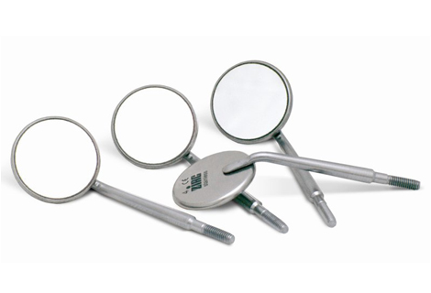
Stomatologické zrcátko
Různé velikosti, zvětšuje obraz, převrácený obraz.
Vyšetření částí chrupu, které nelze vyšetřit přímým pohledem.
Odtažení měkkých tkání (tvář, jazyk, rty).
Prosvícení klinické korunky zubu

Slide 24
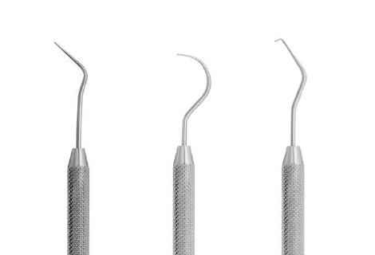
Pátradlo
Ostrý a tenký hrot.
Kontrola kvality výplní – povrch, spáry,
pohyblivost výplně
Kontrola kvality TZT – povrch, kazy, fraktury,
fisury
Kontrola preparace
Mírný tlak na sondu, zle perforovat
demineralizovaný povrch léze

Slide 25
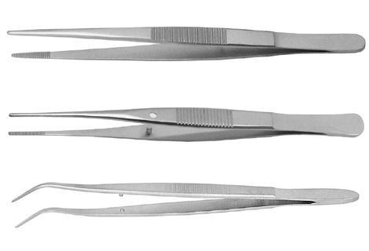
Pinzeta
Zahnutá koncová část s úpravou povrchu pro lehčí uchopení předmětů.
Vnášení a vynášení předmětů z DÚ.

Slide 26
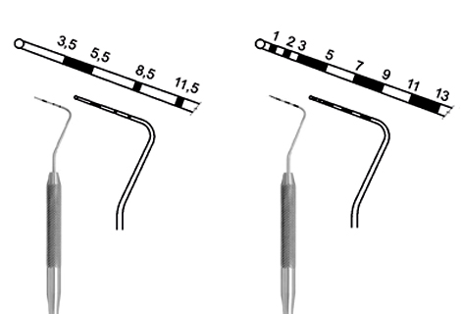
WHO sonda
Kalibrovaná, s tupým koncem.
Vyšetření stavu parodontu a sliznic.

